Slide 1
Družina žáci prvních a druhých tříd
Barbora Hálková ČJ-D 1.ročník
Pedagogická praxe v mimoškolních aktivitách žáků 1. stupně

Slide 2
ZŠ Horšovský Týn

Slide 3
Náplň praxe
Doprovodit děti na oběd
Odpolední čtení
Vyrábění
Venkovní hry
Svačina a rozebírání zážitků

Slide 4
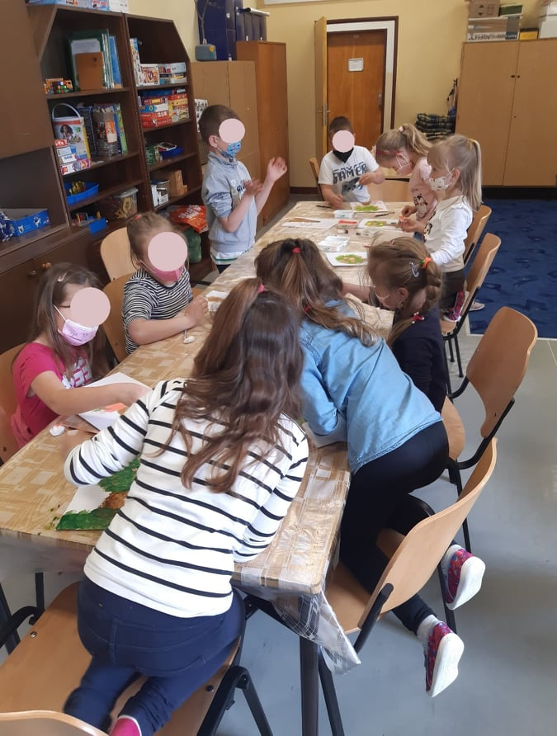
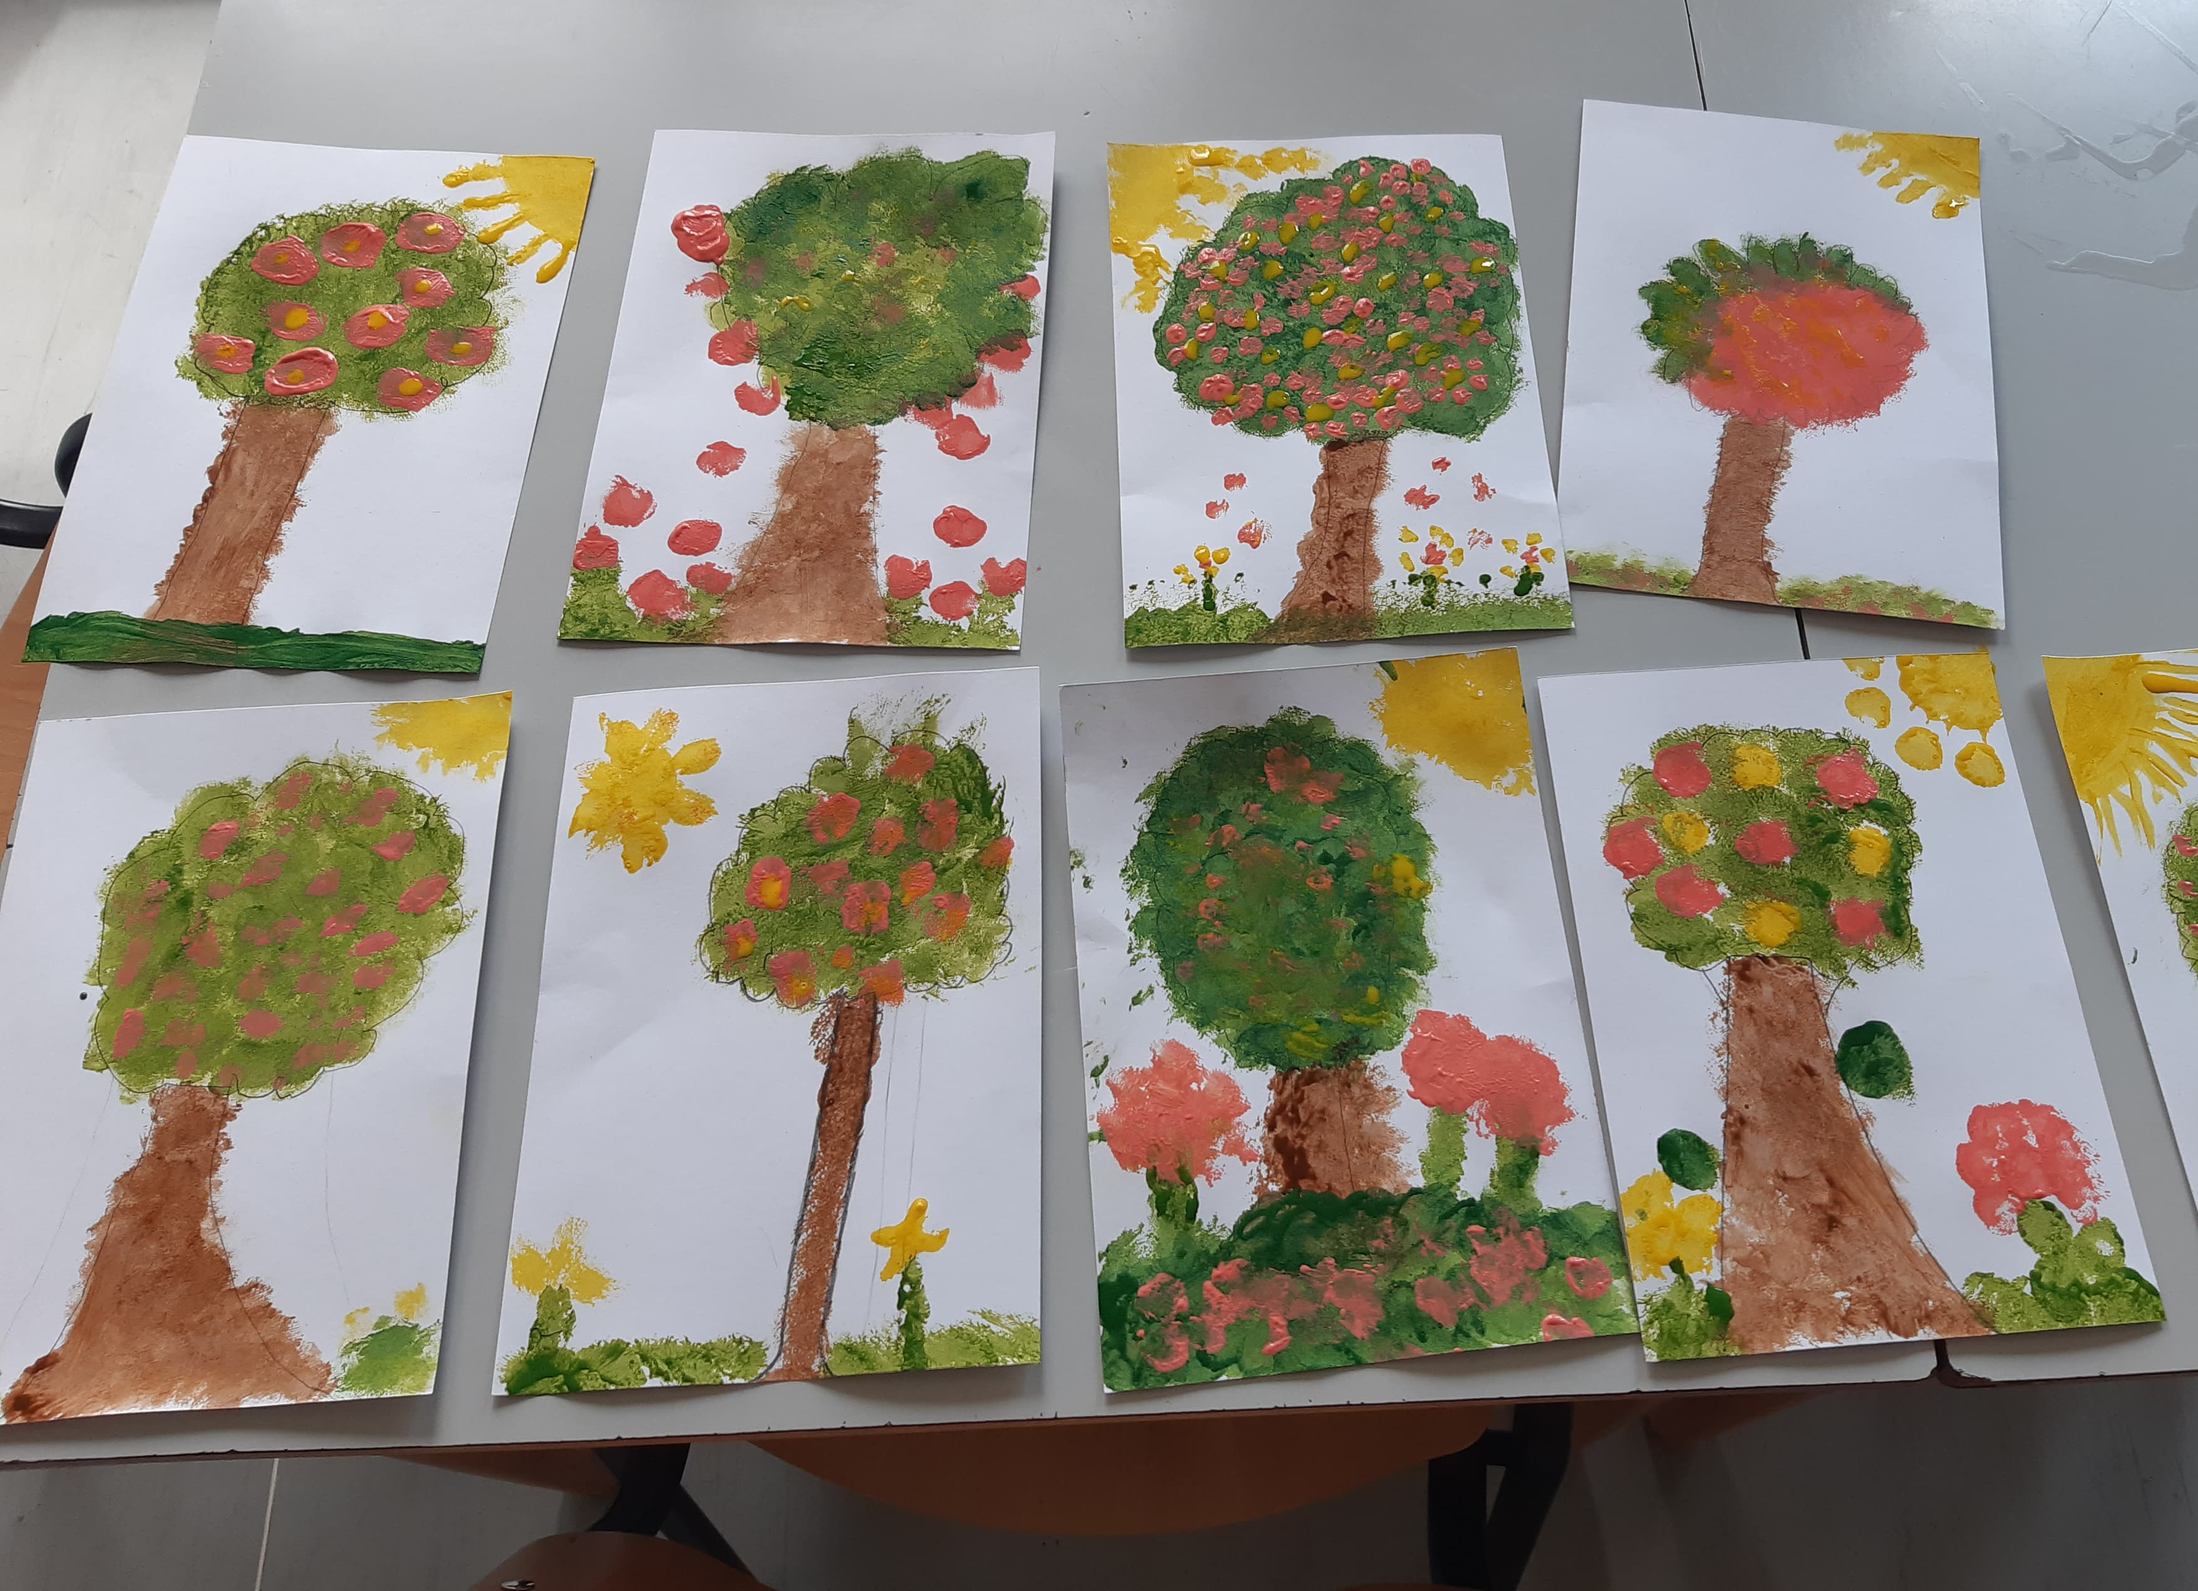
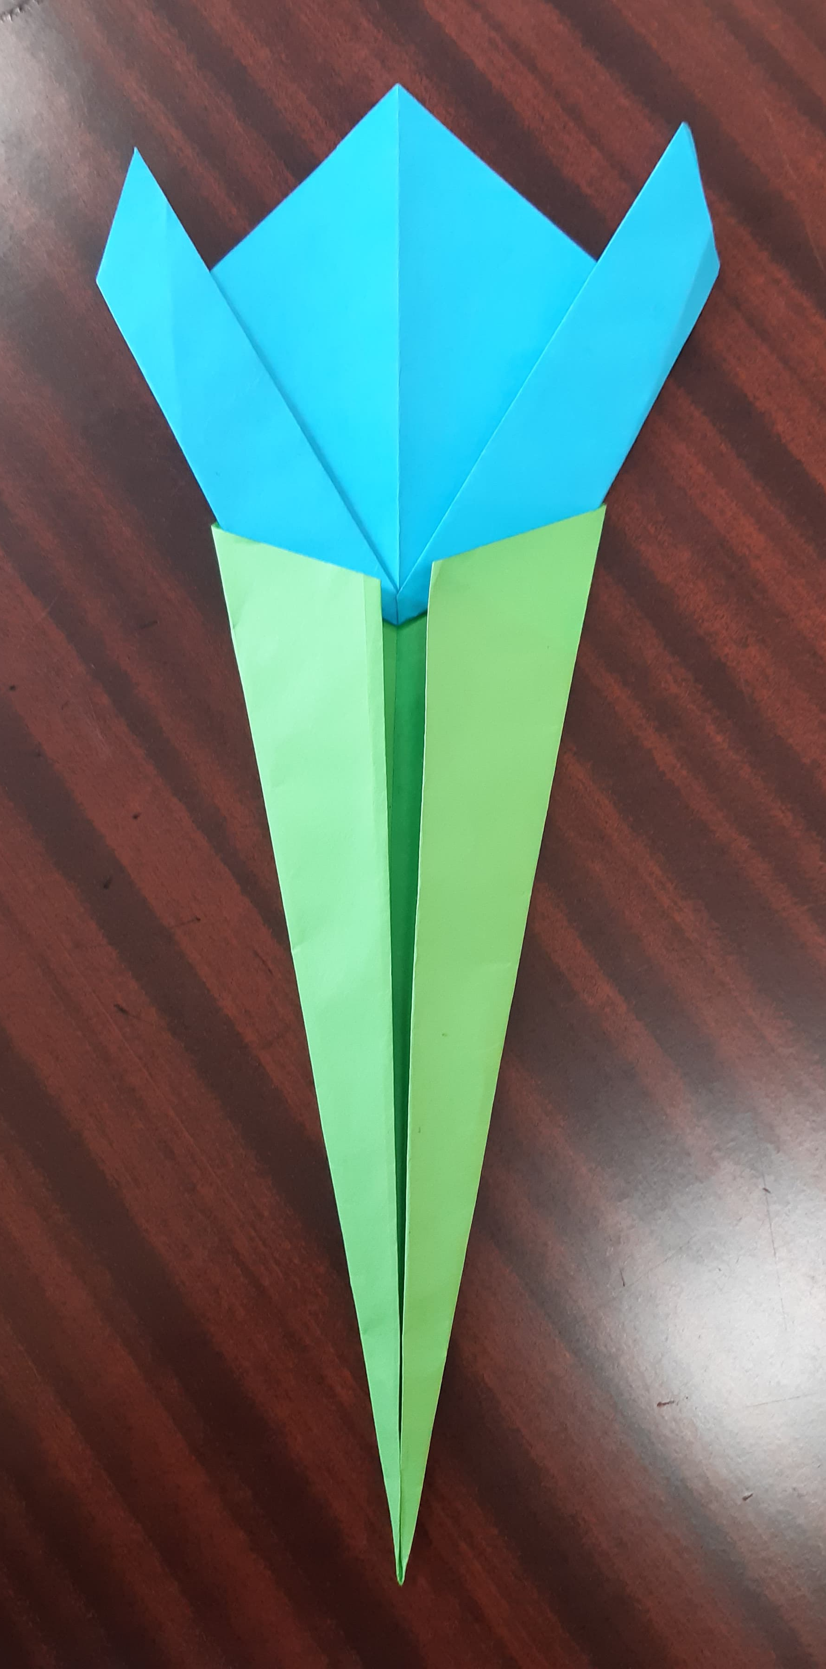
Vyrábění

Slide 5
Venkovní hry, procházky

Slide 6
Seznam odkazů:
https://www.venkazdyden.cz/detail-hriste/horsovsky-tyn/14348
https://www.zshtyn.cz/

